Slide 1
基于压缩感知的
新型波形数字化方法研究
黄锡汝
中国科学技术大学物理学院
核探测与核电子学国家重点实验室
2017年4月11-12日

Slide 2
报告内容
一、研究计划要点
二、研究工作的主要进展
三、存在的问题及建议
四、总结

Slide 3
报告内容
一、研究计划要点
二、研究工作的主要进展
三、存在的问题及建议
四、总结

Slide 4
1.1、波形数字化
波形数字化是现代核与粒子物理实验的一种粒子物理信息获取方法
  能够获得探测器输出的粒子脉冲信号波形——电荷、时间、粒子甄别
波形数字化技术的理论基础是Shannon采样定理
  信号越窄（时域）、带宽越大（频域），采样率越高
  增加系统的的设计难度——成本、传输、功耗
Shannon采样定理规定了信号重构的充分条件，但并非必要条件，其唯一先验条件是信号带限
Notes:
利用更多的先验知识将有利于信号采样

Slide 5

先验知识——窄带
欠采样技术
  Shannon采样定理只讨论了频谱分布在$[0, f_{H}]$上的基带信号的采样问题
  在窄带条件下，欠采样的采样频率为信号带宽的$2$倍，而不是信号最高频率的2倍
  但是ADC的模拟带宽仍要超过$f_{H}$
Notes:
事实上，过去在这方面已有不少研究。例如，欠采样技术，利用的先验知识是窄带。

Slide 6



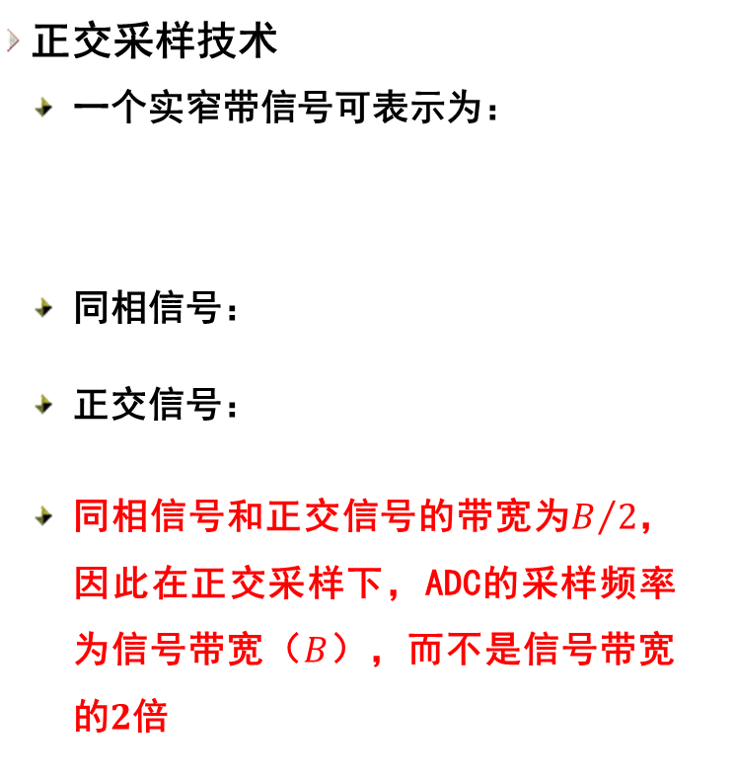
先验知识——窄带+正交性
正交采样技术
  一个实窄带信号可表示为：
  同相信号：
  正交信号：
  同相信号和正交信号的带宽为$B/2$，因此在正交采样下，ADC的采样频率为信号带宽（$B$），而不是信号带宽的$2$倍
$$x\left(t\right)=A\left(t\right)⋅\cos\left[ω_{0}t+θ\left(t\right)\right] \frac{ω_{0}}{2π}≫B$$
$$i\left(t\right)=A\left(t\right)⋅\cos{θ\left(t\right)}$$
正交采样原理框图
$$q\left(t\right)=A\left(t\right)⋅\sin{θ\left(t\right)}$$
Notes:
又如，正交采样技术，利用的先验知识是窄带+正交性。在正交采样中，把要采样的窄带信号分成两个分量，即同相信号和正交信号。

Slide 7
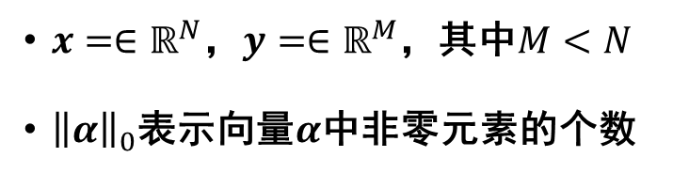



1.2、压缩感知
压缩感知（Compressive Sensing）是一种基于信号稀疏性的采样理论
  先验知识——信号的稀疏性
压缩感知理论指出：在满足一定条件下，可以用比传统的Shannon采样方法更少的样本，稳定且精确地重构出原始信号
压缩测量：
稀疏求解：
$$y=Φx$$
$\min_{α}{{\left\|α\right\|}_{0}} subject to y=ΦΨα$
测量信号
测量矩阵
原始信号
$x=∈ℝ^{N}$，$y=∈ℝ^{M}$，其中$M<N$
${\left\|α\right\|}_{0}$表示向量$α$中非零元素的个数
稀疏表示：
$$x=Ψα$$

Slide 8
1.3、研究内容
基于压缩感知理论，开展针对核脉冲信号的新型波形数字化方法研究
    核脉冲信号的压缩采样
    核脉冲信号的稀疏表示
    高效信号重构算法
    性能评估
Notes:
利用更多的先验知识将有利于信号采样

Slide 9
1.4、预期研究成果
适用于核脉冲信号压缩采样的新型波形数字化方法并加以验证，其技术指标为
    ADC采样频率：<500MSPS
    等效采样频率：˃1GSPS
Notes:
利用更多的先验知识将有利于信号采样

Slide 10
报告内容
一、研究计划要点
二、研究工作的主要进展
三、存在的问题及建议
四、总结

Slide 11
2.1、新型波形数字化方法
新型波形数字化方法为一种基于随机解调器的压缩采样方法
  首先采用随机解调器对核脉冲信号进行压缩采样，得到数据量相对较少的测量信号
  然后通过NESTA算法与Gabor字典结合重构出核脉冲信号的波形

Slide 12
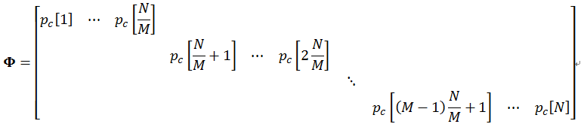

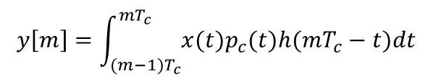
核脉冲信号的压缩采样
4个部分组成
  伪随机序列发生器
  解调器
  积分器
  低速ADC
测量方程：
$$y=∆TΦx$$
随机解调器的原理框图
$$y\left[m\right]=\int_{(m−1)T_{c}}^{{mT}_{c}}{x(t)p_{c}(t)h({mT}_{c}−t)dt}$$
Notes:
$Φ$是一个分块对角矩阵。

Slide 13
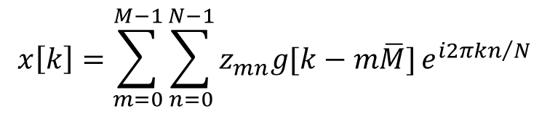
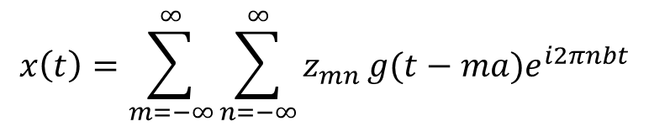

核脉冲信号的稀疏表示
利用Gabor字典来稀疏表示核脉冲信号
  研究表明：对于短时间脉冲信号的稀疏表示，采用Gabor字典是合适的
连续信号的Gabor展开
离散信号的Gabor展开
$$x\left(t\right)=\sum_{m=−∞}^{∞}{\sum_{n=−∞}^{∞}{z_{mn}}}g(t−ma)e^{i2πnbt}$$
$$x\left[k\right]=\sum_{m=0}^{M−1}{\sum_{n=0}^{N−1}{z_{mn}g[k−m\overline{M}]}}e^{{i2πkn}/N}$$
Gabor字典为
$$Ψ=\left[\left(FG_{0}\right),…,(FG_{M−1})\right]$$
Notes:
下面我们只简单说明一下。首先，介绍一下Gabor变换。这是一个无穷级数展开式。Gabor变换的含义解释如下：首先，用窗函数去截取信号，对截下来的局部信号作傅里叶变换；然后，以$a$为平移间隔，不断移动窗函数，得到不同时刻的傅里叶变换。（框架的原子之间是线性有关的，所以是冗余的，有灵活性、稳健性）

Slide 14
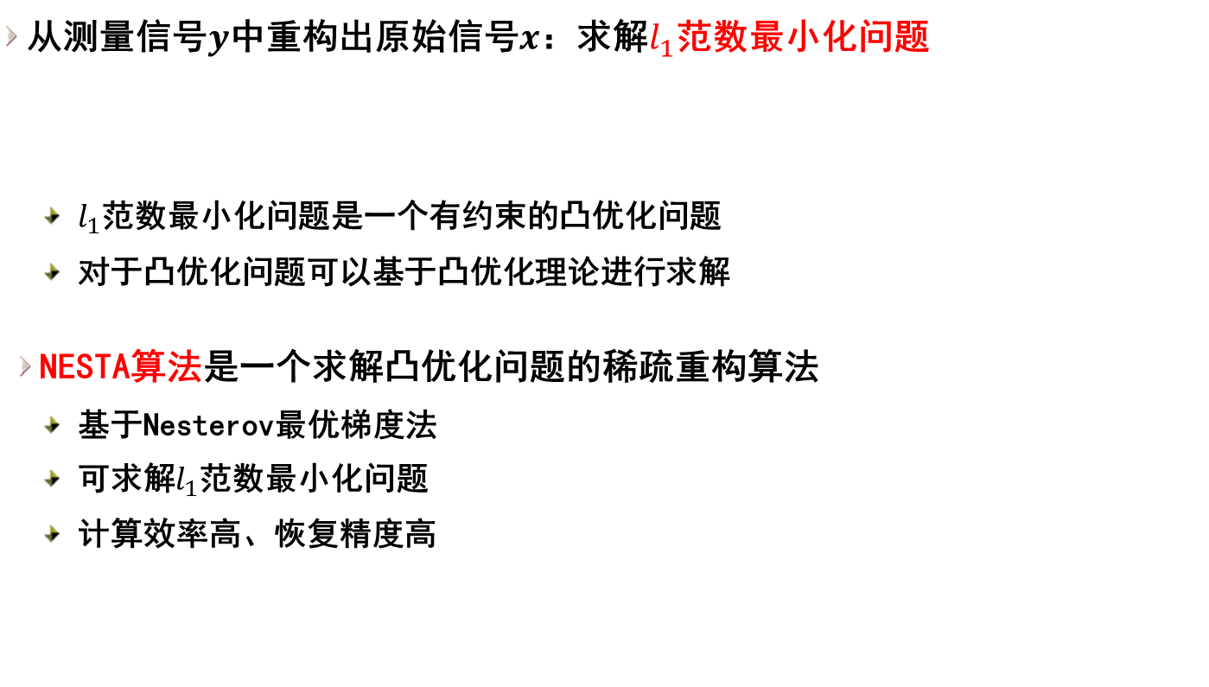
高效信号重构算法
从测量信号$y$中重构出原始信号$x$：求解$l_{1}$范数最小化问题
  $l_{1}$范数最小化问题是一个有约束的凸优化问题
  对于凸优化问题可以基于凸优化理论进行求解
NESTA算法是一个求解凸优化问题的稀疏重构算法
  基于Nesterov最优梯度法
  可求解$l_{1}$范数最小化问题
  计算效率高、恢复精度高
$$\min_{α}{{\left\|α\right\|}_{1}} subject to {\left\|y−ΦΨα\right\|}_{2}≤ε$$
Notes:
Nesterov（涅斯捷罗夫）最优梯度法是平滑无约束凸优化的一阶算法

Slide 15
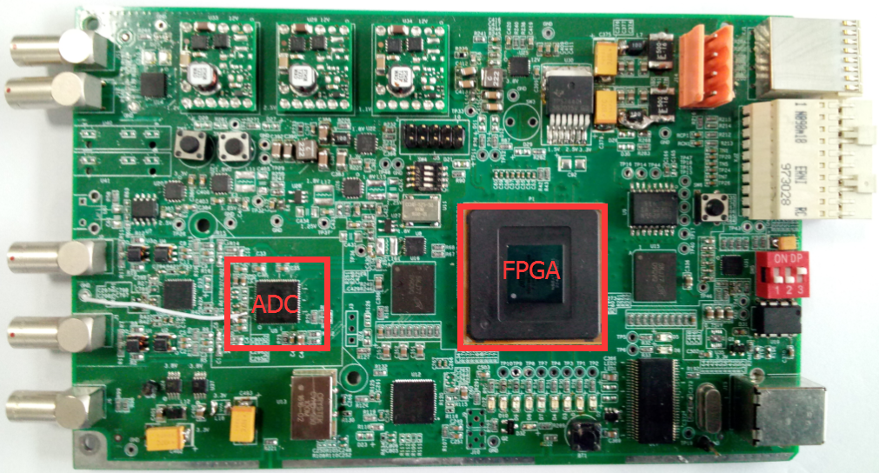
2.2、数字化采样电路模块
数字化采样电路方案
数字化采样电路框图
数字化采样电路模块
ADC为AD9234
  通道：2个
  采样率：300MSPS ~ 1GSPS
  采样精度：12bit

Slide 16
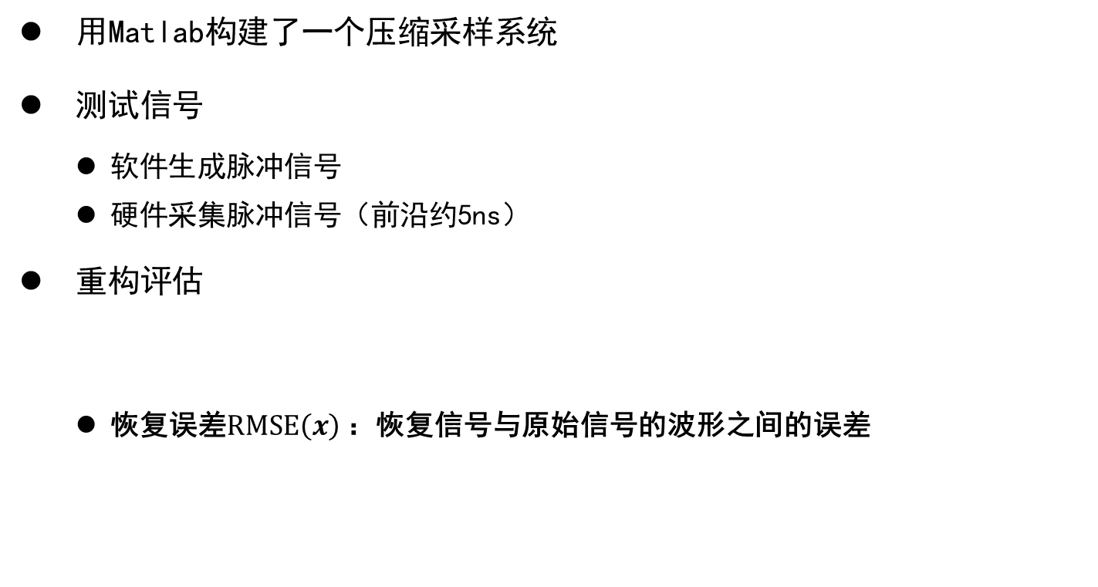
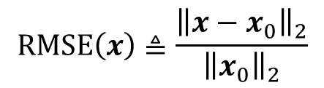
2.3、仿真验证
用Matlab构建了一个压缩采样系统
测试信号
    软件生成脉冲信号
    硬件采集脉冲信号（前沿约5ns）
重构评估
    恢复误差$RMSE\left(x\right)$：恢复信号与原始信号的波形之间的误差
$$RMSE\left(x\right)≜\frac{{\left\|{x−x}_{0}\right\|}_{2}}{{\left\|x_{0}\right\|}_{2}}$$
Notes:
利用更多的先验知识将有利于信号采样

Slide 17
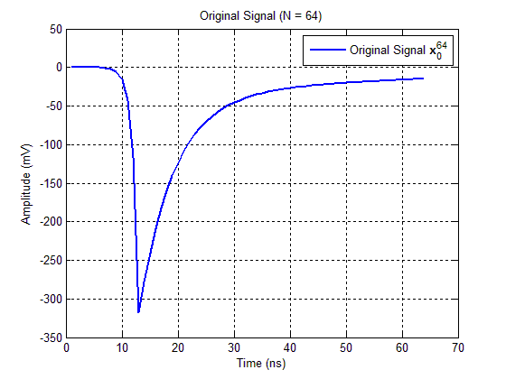
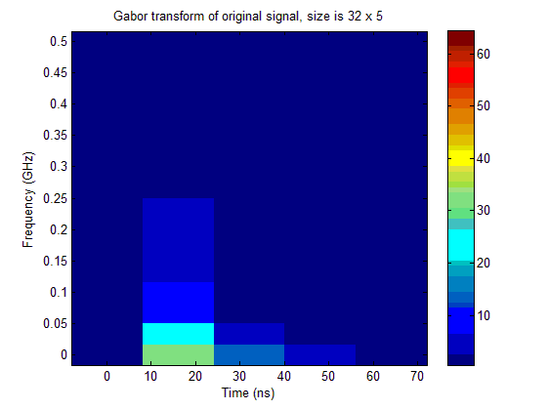
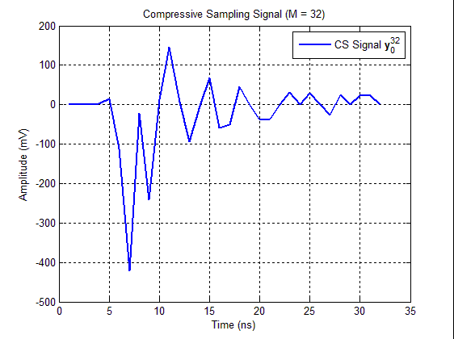
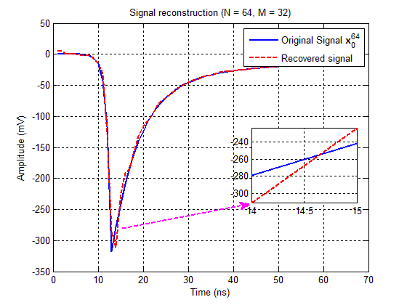



验证结果
软件生成信号$x_{0}^{64}$
时-频图
压缩采样信号$y_{0}^{32}$
重构信号
$$RMSE\left(x\right)=0.084$$

Slide 18
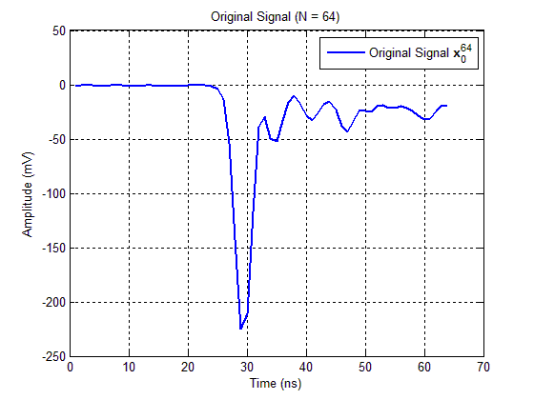
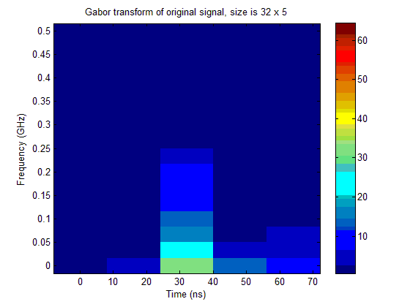
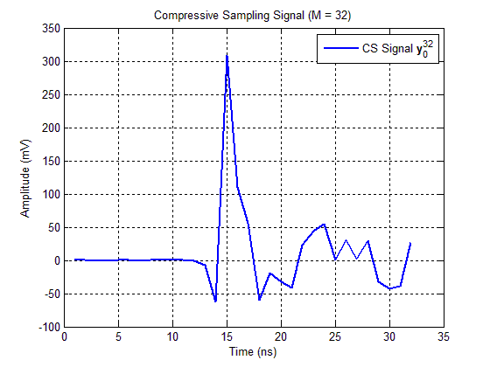
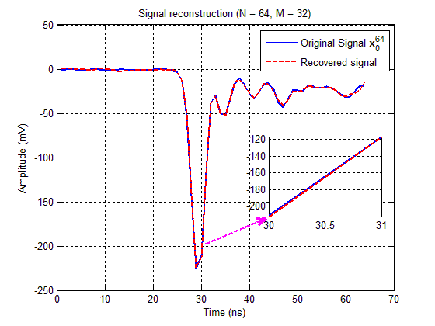




验证结果
硬件采集信号$x_{0}^{64}$
$$f_{s}=1GHz$$
时-频图
压缩采样信号$y_{0}^{32}$
$$f_{c}=0.5GHz$$
重构信号
$$RMSE\left(x\right)=0.029$$

Slide 19
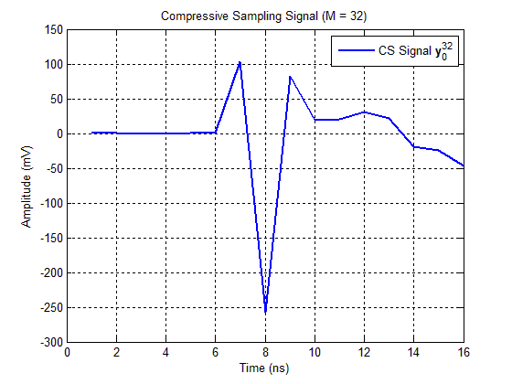
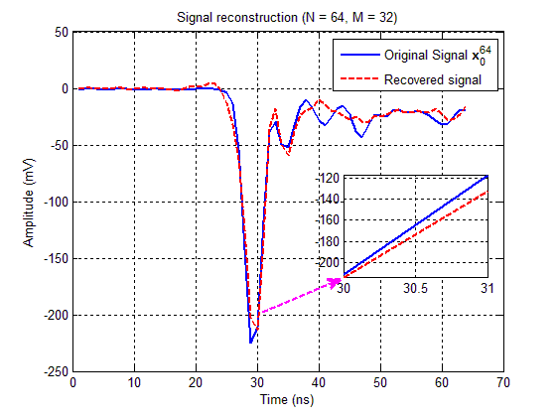



验证结果
硬件采集信号$x_{0}^{64}$
$$f_{s}=1GHz$$
时-频图
压缩采样信号$y_{0}^{16}$
$$f_{c}=250MHz$$
重构信号
重构信号与原始信号的波形相当吻合，验证该方法是可行的
$$RMSE\left(x\right)=0.149$$

Slide 20
报告内容
一、研究计划要点
二、研究工作的主要进展
三、存在的问题及建议
四、总结

Slide 21
存在的问题及建议
无
Notes:
利用更多的先验知识将有利于信号采样

Slide 22
报告内容
一、研究计划要点
二、研究工作的主要进展
三、存在的问题及建议
四、总结

Slide 23
总结
完成课题预期研究任务
    适用于核脉冲信号压缩采样的新型波形数字化方法：随机解调器 + NESTA算法 + Gabor字典
    用仿真信号及探测器输出采样信号验证了新方法的可行性
下一步工作
    实现随机解调器的硬件电路，进一步完成新型波形数字化方法的硬件实现和验证
    开展新型波形数字化方法与传统方法的对比研究
感谢重点实验室对本课题的支持！！

Slide 24
谢谢！

